Slide 1
Introdução ao C# e ao visual studio
Amirton Chagas
Baseado nas apresentações de Mauro Sant’Anna e Renato Haddad para o programa Desenvolvedor 5 Estrelas

Slide 2
O que é C#?
Linguagem de programação recente
  Menos de 10 anos de existência
Líder de desenvolvimento: Anders Hejlsberg
  O mesmo de Delphi, TurboPascal, e Visual J++
Padronizada pela ISO e ECMA
Desenvolvida “do zero”.
Influências de Java, C++ e Delphi
Usada pela Microsoft para escrever Class Libraries (inclusive o Framework .NET) e o Runtime de ASP.NET

Slide 3
C# - Aprendendo com a experiência
A experiência de Anders Hejlsberg levou C# a aproveitar o melhor dos mundos...
... E a não incluir o que geralmente trazia problemas.
Sintaxe consolidada
Orientação a Objetos (Tudo é objeto)
Garbage Collection
Exceções
Tipos Seguros
Limites de arrays são verificados
Gera arquivos executáveis
Ponteiros
Unions
“Excesso de liberdade” ao programador
Argumentos Default

Slide 4
E não é só isso...
C# não é apenas uma mistura das boas práticas que já existiam.
Ele incorpora várias idéias originais e interessantes como:
  Propriedades
  Eventos (diretamente na linguagem)
  Tudo é objeto (implementado eficientemente)
  Generics
  Nullable Types

Slide 5
Visual studio 2005
Uma breve introdução ao ambiente

Slide 6
O que é o Visual Studio?
Ambiente integrado de desenvolvimento
Ferramenta consolidada – desde 1997 no mercado
Editor de código, debugger e compilador num só lugar...
Além de visualizador de banco de dados, informações de servidores, ...

Slide 7
Linguagens Suportadas
Todas as linguagens Microsoft
  C#, VB.NET, Managed C++, J#, ...
Linguagens de terceiros
  Fujitsu COBOL, Perl, F#, Python, Ruby, ...
Lista “completa”: http://dotnetpowered.com/languages.aspx
Suporte a linguagens usadas na web
  HTML, Javascript, CSS
Suporte à edição de XML

Slide 8
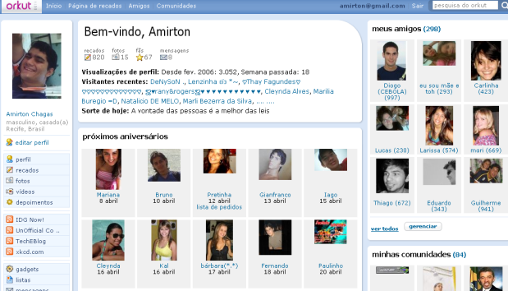
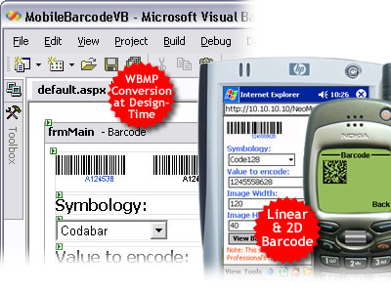


Certo... O que dá pra fazer?
Aplicativos com Janela
Aplicativos de Console
DLLs
Controles
Websites ASP.NET
Webservices
Serviços
Instalação
Aplicativos para Dispositivos Móveis
Jogos
...

Slide 9
Como o Visual Studio me ajuda?
Debugger eficiente
Ambiente integrado, posso fazer tudo no mesmo lugar, sem ficar mudando de janela
Intellisense – Ajuda na maioria das vezes
Code Snippets
Comentários XML
Visualizador de Propriedades
Não há a necessidade de configurações “bizarras” de ambiente.

Slide 10
Como desenvolver usando o Visual Studio?
Solução
  É seu grande agrupamento lógico de Projetos.
  A solução permite compartilhamento de configurações entre Projetos
  Dá o poder de criar dependências entre os Projetos que a consiste
  Projetos podem ser de diferentes tipos e escritos em diferentes linguagens!

Slide 11
Um pouco de ação
Finalmente...

Slide 12
Prática
Abrir o Visual Studio 2005
Criar uma nova solução
Criar um novo Projeto Console C# na solução
Adicionar um novo item: Class File
Usar algum Code Snippet
“Brincar” um pouco com o Server Explorer

Slide 13
Voltando ao C#
Agora que você já foi apresentado ao Visual Studio...

Slide 14
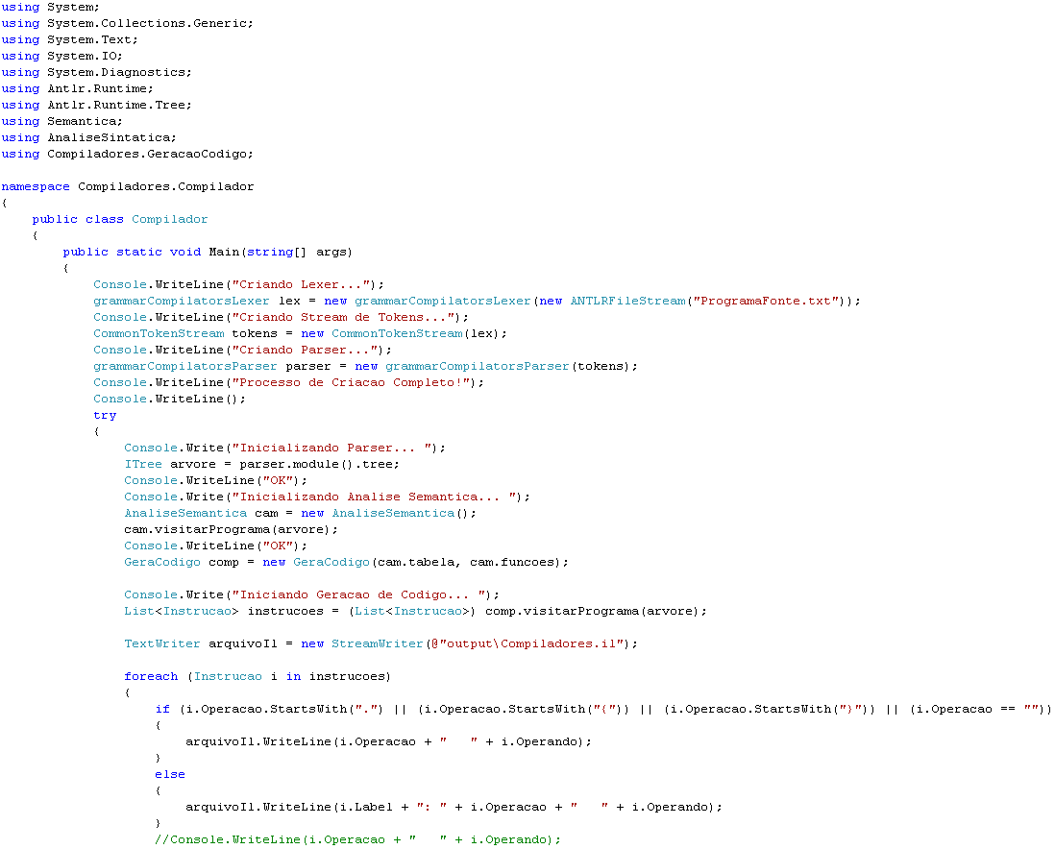
Sintaxe
Poucas diferenças em relação a C++ e Java.

Slide 15
Principais novidades
Uso de += em strings
  string a = “lalala”;
  a += “lelele”;
    Resultado: a == “lalalalelele”
Foreach mais intuitivo
  Disponível em Java 5.0
    Sintaxe não intuitiva: for (int valor : valores)
  Sintaxe em C#: foreach (int valor in valores)
Delegates
  Resolve o problema de eventos
  Não usa “adaptor classes” como Java
  É mais simples para o desenvolvedor

Slide 16
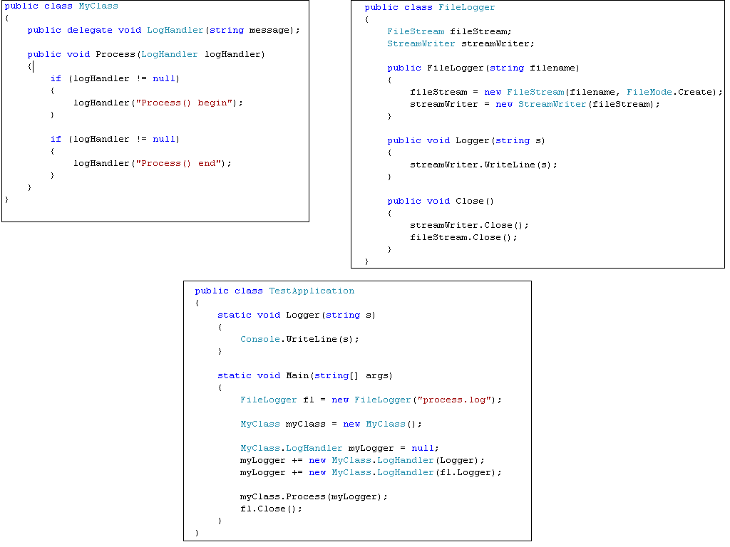
Principais novidades - Uso de Delegates

Slide 17
Principais novidades - Propriedades
Reduz a quantidade de métodos
São “gets” e “sets” mais intuitivos
Permitem o encapsulamento
Em uma classe Conta...
private int numero;
private int saldo;
public int Numero {
get { return this.numero; }
set { this.numero = value; }
}
public bool IsSaldoPositivo {
get {
if (this.saldo > 0) {
return true;
} else {
return false;
}
}
}

Slide 18
Principais novidades - Namespace
Noção similar aos namespaces em C++
Parecido com o conceito de pacotes de Java
  Mas não está diretamente ligado à organização dos arquivos em pastas
Namespace de uma classe é definido em seu início
Para usar (incluir) um namespace, usa-se a palavra-chave using.
  Da mesma maneira que seria usado import em Java

Slide 19
Principais novidades – Tudo é Objeto
C# não possui “tipos mágicos”
int, string, double, bool, tudo é objeto
O seguinte trecho de código é válido:
  int x = 10;
  string s = x.ToString();
Apesar de serem objetos, os tipos primitivos são passados por valor, e não por referência, como os outros objetos

Slide 20
Principais novidades – Boxing/Unboxing
Para poder passar um tipo primitivo por referência, usa-se Boxing/Unboxing
  int x = 10;
  object o = x;
  string s = o.ToString();
  int y = (int) o;

Slide 21
Principais novidades – Partial Class
Uma classe pode ser definida em mais de um arquivo.
  Isso é bom?
    SIM!
Partial classes permitem a separação, por exemplo, em ASP.NET, do código relativo à interface do código da lógica.
Torna possível o uso de Code Behind de maneira elegante

Slide 22
.NET framework
Quem faz a mágica...

Slide 23
O Poder do .NET Framework
C# é uma linguagem com muitas vantagens sobre suas antecessoras
Mas é apenas uma linguagem
Boa parte do “seu” poder é devido ao .NET Framework
O Framework contém a Base Class Library
  Conjunto de bibliotecas que realmente facilitam o trabalho do desenvolvedor
  Padronizada pela ECMA e ISO
E várias outras Class Libraries

Slide 24
Algumas das bibliotecas da BCL
Collections
  Coleções como Listas, Dicionários. Podem ser genéricas
Data
  Representa a arquitetura do ADO.NET
Diagnostics
  Permite interação com processos e log de eventos do sistema.
Drawing
IO
Text

Slide 25
E algumas outras do Framework Class Library
XML
  Auxilia (muito...) a desenvolver aplicações que façam uso de XML
Web
  Usada para Webservices e Interface Gráfica web
Windows.Forms
  Usada para interface gráfica desktop (Windows)

Slide 26
MAIS Um pouco de ação

Slide 27
Prática
Escreva uma pequena calculadora que funciona da seguinte forma:
  O usuário digitará números, e os incluirá na memória. Após o usuário incluir todos os números, ele poderá obter o somatório, a média ou o produtório de todos os números inseridos até o momento.
Use:
  Propriedades
  Foreach
  Algum conceito de “Tudo é objeto”
  Partial Classes

Slide 28
Referências
Visão Geral do C# - Mauro Sant’Anna. Programa Desenvolvedor 5 estrelas – www.msdnbrasil.com.br/cinco_estrelas
IDE - Visual Studio .Net 2005 - Mauro Sant’Anna e Renato Haddad. Programa Desenvolvedor 5 estrelas - www.msdnbrasil.com.br/cinco_estrelas
Delegates and Events in C# / .NET - http://www.akadia.com/services/dotnet_delegates_and_events.html
Como usar os Delegados (delegates) e Eventos no C# - http://www.linhadecodigo.com.br/Artigo.aspx?id=1441
.NET Framework Class Library - http://msdn2.microsoft.com/en-us/library/ms229335.aspx
Data Types – C# vs Java - http://msdn2.microsoft.com/en-us/library/ms228360(vs.80).aspx
C# Concepts: Value vs Reference Types - http://www.albahari.com/value%20vs%20reference%20types.html

